Slide 1
Levantamento
Monitoração Eletrônica no ERJ
Leo Vitor Penhavel Baptista (Supervisor)
Erivaldo Pereira de Paula
Henrique Pessoa de Luna Barreira Monteiro

Slide 2
OBJETIVOS IDENTIFICADOS PARA A POLÍTICA DE MONITORAÇÃO ELETRÔNICA
Redução da superlotação dos estabelecimentos prisionais
(CNPCP Nº 5/17)
1
Potencial redução dos custos do sistema penitenciário (CNJ – Modelo de Gestão 2017)
OBJETIVOS
2
3
Ressocialização do apenado
(CNJ Nº 412/21)

Slide 3
PRINCIPAIS ATORES NA POLÍTICA DE MONITORAÇÃO ELETRÔNICA
1
SECRETARIA ESTADUAL DE ADMINSITRAÇÃO PENITENCIÁRIA - SEAP.
2
TRIBUNAL DE JUSTIÇA DO ERJ
ATORES ENVOLVIDOS
3
MINISTÉRIO PÚBLICO DO ERJ
4
DEFENSORIA PÚBLICA DO ERJ

Slide 4
COMO A TORNOZELEIRA ELETRÔNICA É APLICADA NO BRASIL – DEPEN/SENAPPEN – JULHO/2022
47%
5%

Slide 5
COMO A TORNOZELEIRA ELETRÔNICA É APLICADA NO BRASIL – DEPEN/SENAPPEN – JULHO/2022

Slide 6
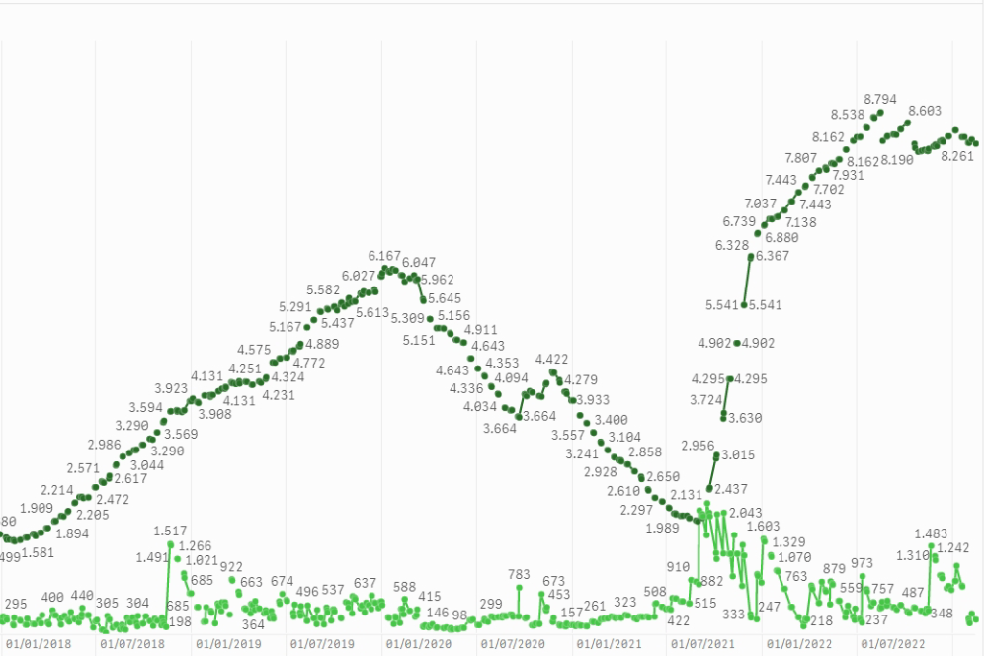
NÚMERO DE TORNOZELEIRAS ATIVAS E ESTOQUE – 2018 A 2022

Slide 7
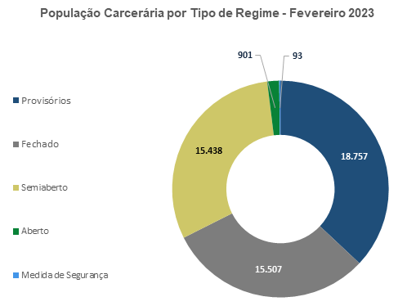
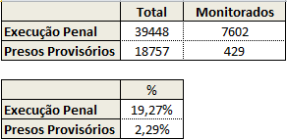

Slide 8
Análise da Matriz S.W.O.T.

Slide 9
OBRIGADO
Equipe de Auditoria
CAD-SEGURANÇA
cad_seguranca3@tcerj.tc.br

